Slide 1
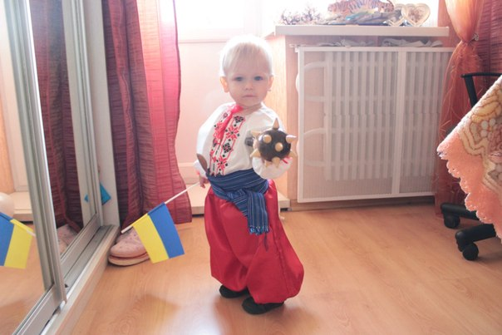
Хто ж такий справжній патріот?
Жить –Вітчизні служить!
Мета: розширити знання учнів про рідну державу; розкрити суть понять “громадянин”, “патріот”, “патріотизм”; розвивати прагнення бути свідомим громадянином України і її патріотом; виховувати любов до рідної землі, до своєї держави.
Підготувала: Євгенія Малінська

Slide 2
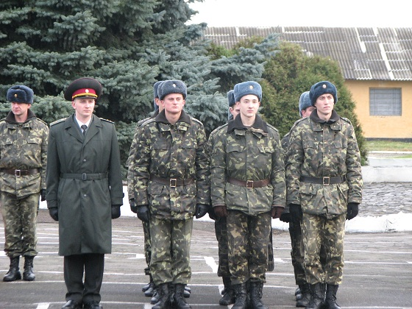
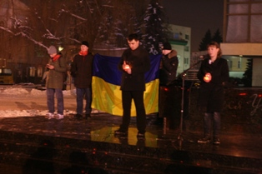
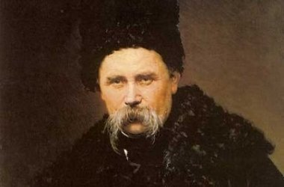
Патріотизм ?
Поміркуйте:
1.Що таке патріотизм?
2.Що належить до патріотичних переконань?
3.Чи потрібно це почуття зараз?
4.Чи обмежується почуття патріотизму
кордонами держави?

Slide 3
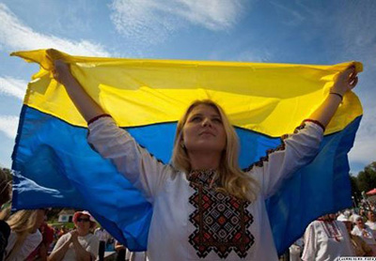
Патріотизм – любов до батьківщини, до свого народу, відповідальність за долю народу, готовність служити її інтересам

Slide 4
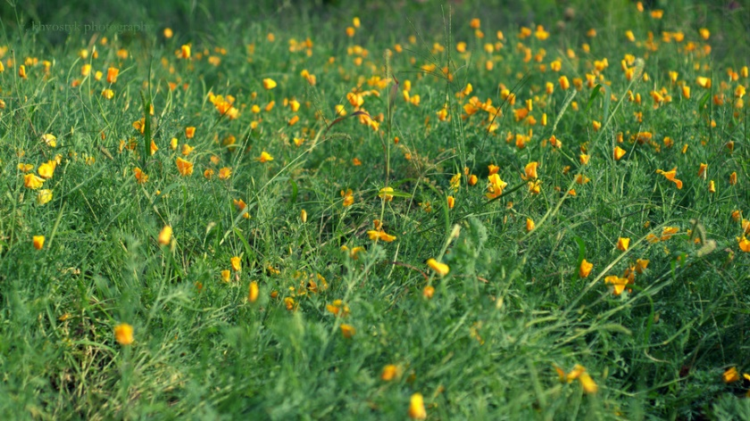
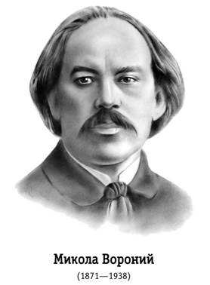
З чого починається патріотизм?
Можеш вибирати друзів і дружину, вибрати не можна тільки Батьківщину.(В. Симоненко) .
«Краще в рiднiм краї милiм
Полягти кiстьми, сконати,
Нiж в землi чужiй, ворожiй
В славi й шанi пробувати!»
\

Slide 5
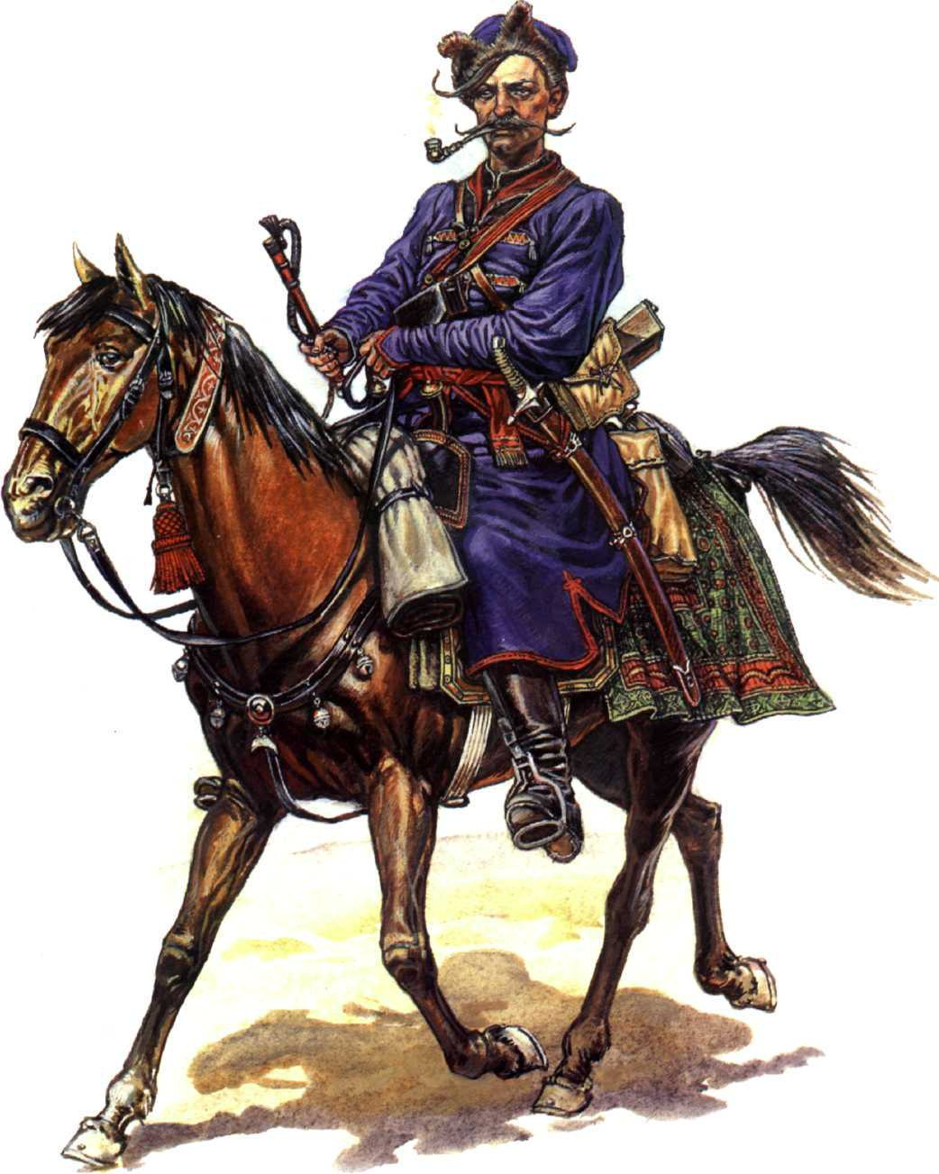
Україна – це земля наших предків. Це та земля, де ми народилися і живемо. Від тяжкої панщини, від усяких панських кривд селяни тікали світ за очі – у степи за Дніпрові пороги. Так виникло козацтво.

Slide 6
Козак — вільна озброєна людина

Slide 7
Герої Крут

Slide 8
Ще юнаки, ще майже діти,
А навкруги і смерть, і кров.
«На порох стерти, перебити!» –
Іде на Київ Муравйов.
Полків його не зупинити,
Та рано тішаться кати:
Коли стають до зброї діти,
Народ цей – не перемогти.

Slide 10
Вони — вистояли. Вони — витримали. Це бетон не витримав!

Slide 11
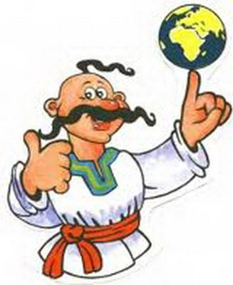
Патріотами не стають, патріотами народжуються!
Любов до рідної
землі
Мужність
Байдужість
Відданість Батьківщині
Шана до традицій
Ненависть
Повага
Злагода
Тривога
Ніжність
Хоробрість
Справедливість
Освіченість
Стійкість поглядів
Непохитність
Щирість
Жорстокість
Зневажливість
Заздрість
Підлість
Чесність
Радість
Чемність
Активна громадянська
позиція
Непримиренність до ворогів
Толерантність
Творчий пошук
Знайдіть риси, які на вашу думку притаманні патріотові.

Slide 12
Пам’ятка молодого громадянина України
1. Пам’ятай: ти вільний громадянин вільної держави – України, для
розвитку і зміцнення якої повинен кожним кроком, словом, дією сприяти
розвитку, злагоді, порозумінню своєї землі й народу.
2. Сприяй відродженню духовних цінностей, набувай ґрунтовних знань з
історії, культури, традицій.
3. Повсякчас дотримуйся основних засад духовності української нації –
загальноприйнятих християнських заповідей.
4. Виховуй у собі патріотизм, чесність, мужність, терпимість до недоліків
інших.
5. Засуджуй байдужість, зраду державних інтересів України.
6. Чесно й добросовісно трудись на благо зміцнення державності України.
7. Будь завжди готовим стати на захист цілісності Української держави, її
кордонів, народу.
8. Охороняй екологічне середовище, раціонально використовуй природні
ресурси.
9. Серцем відчуй єдність із державою, яка піклується про тебе.

